Slide 1
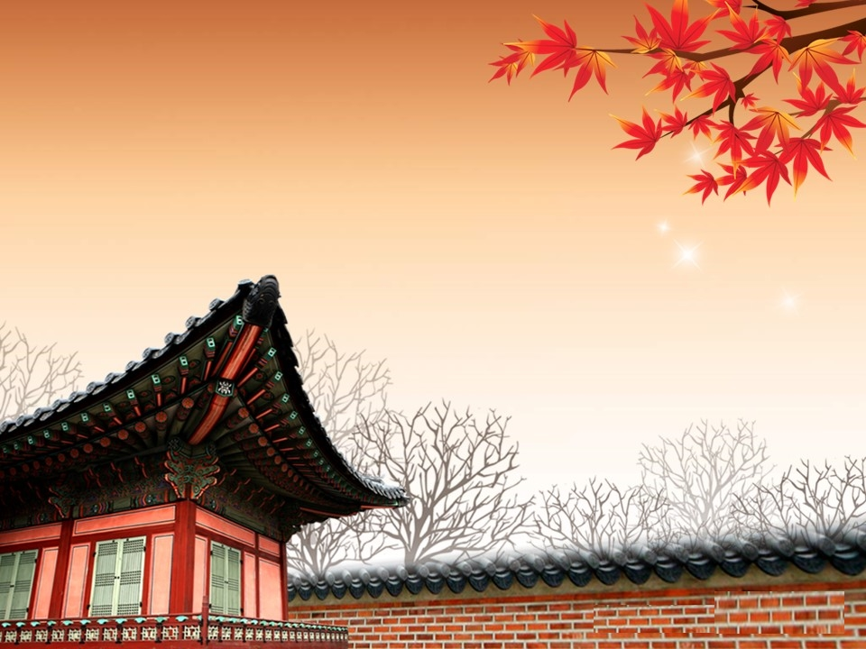
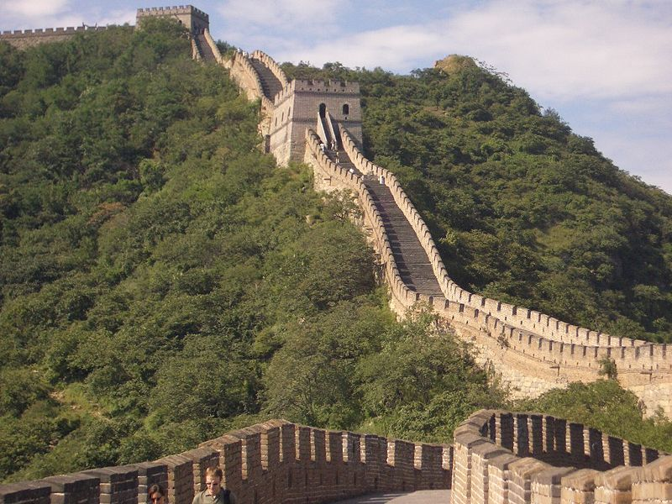
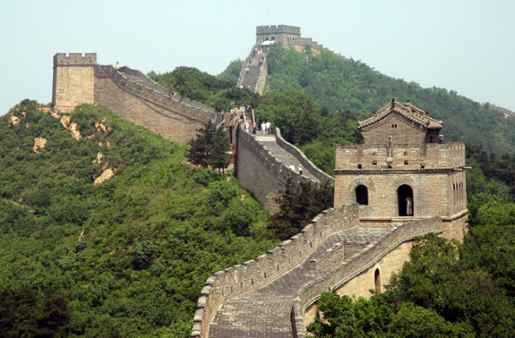
Китай

Slide 2
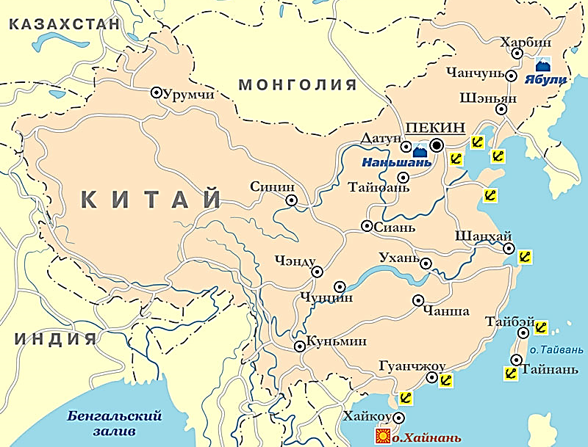
1 станция – ЭГП Китая и административно-территориальное устройство

Slide 3
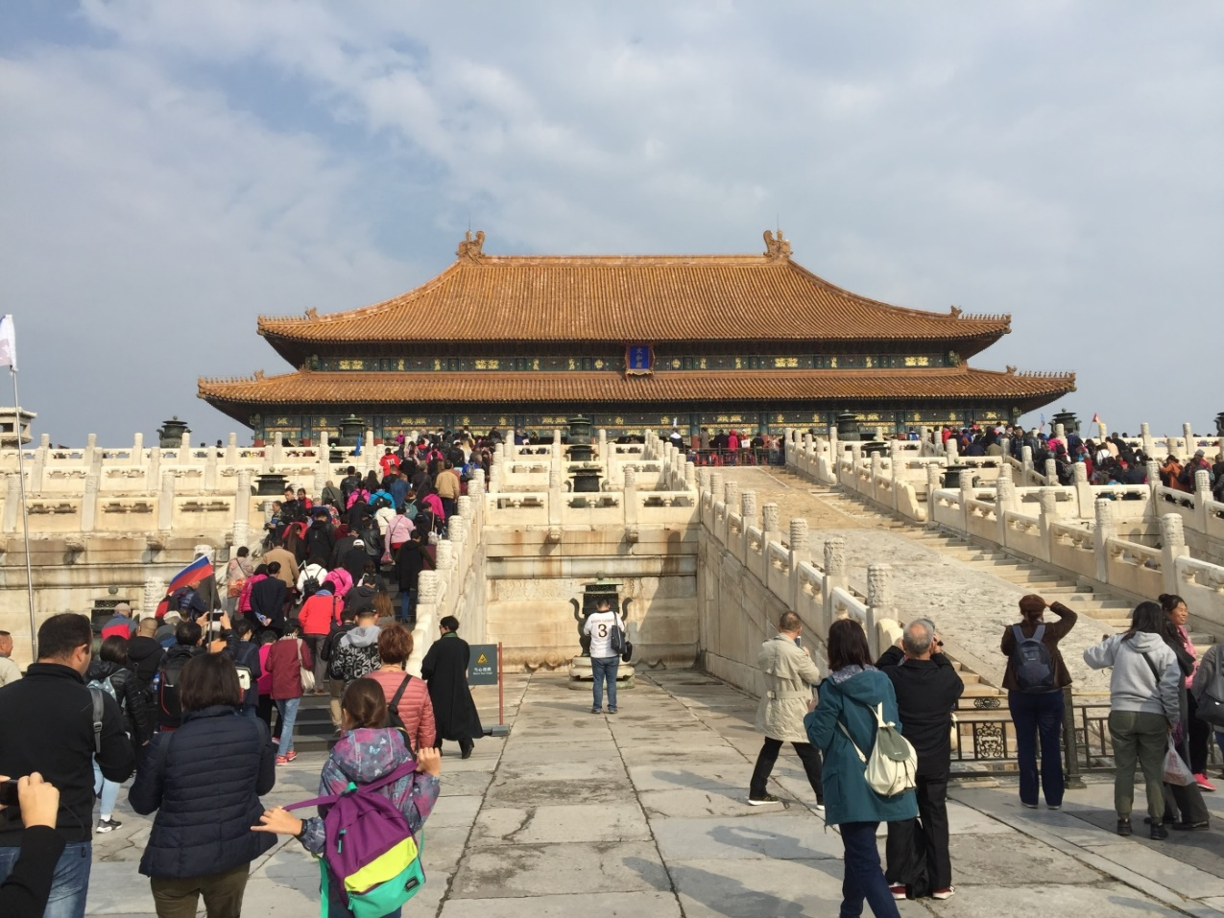
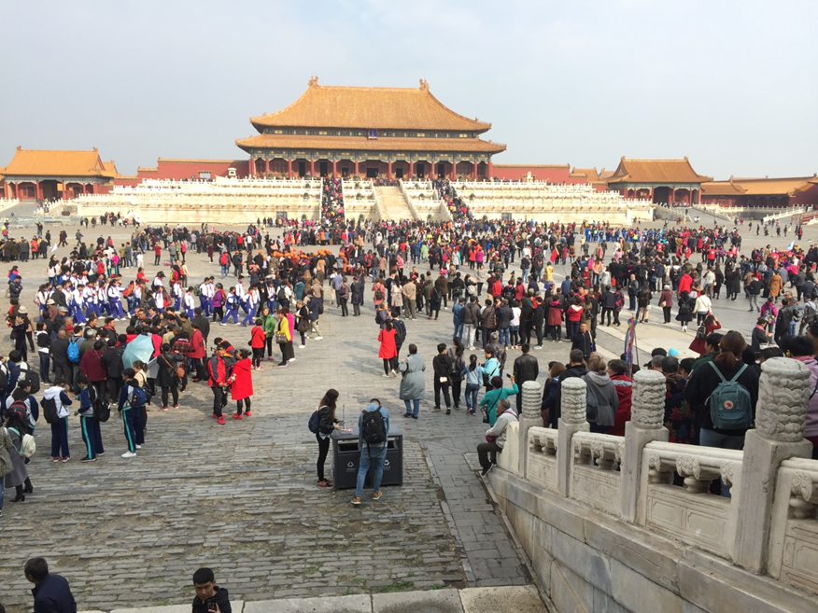
2 станция – Население

Slide 4
Девиз:
«Одна супружеская пара – один ребёнок.
Народ без братьев и сестёр».

Slide 5
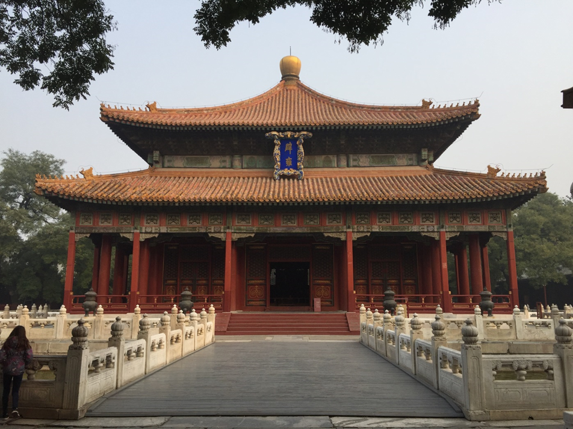
ХРАМ КОНФУЦИЯ

Slide 6
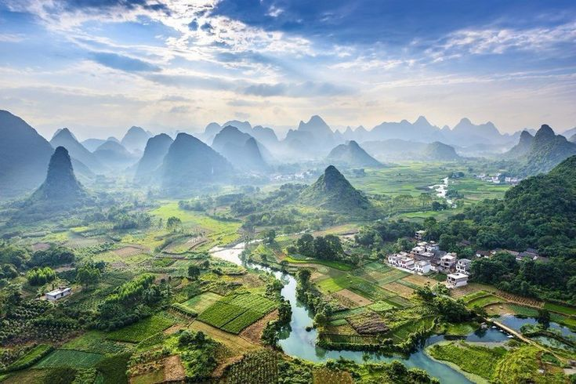
3 станция – Природные условия и природные ресурсы Китая

Slide 7
4 станция – Промышленность Китая

Slide 8
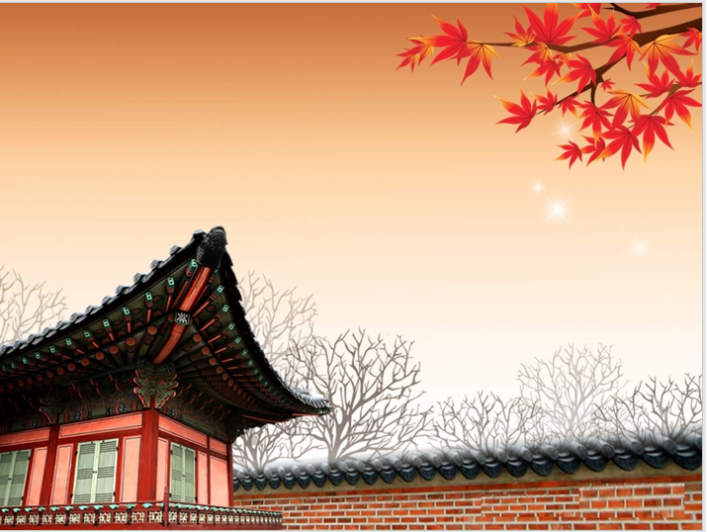
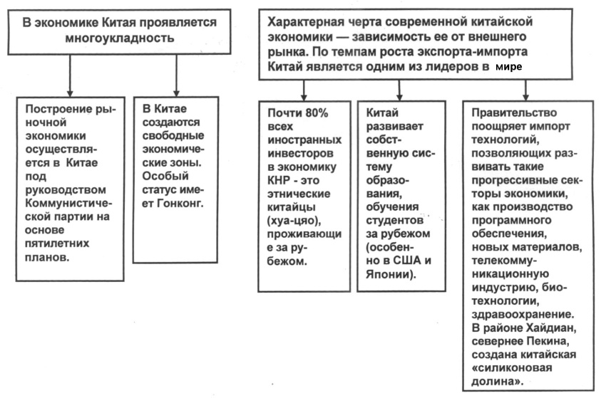
Китайская модель экономики

Slide 9
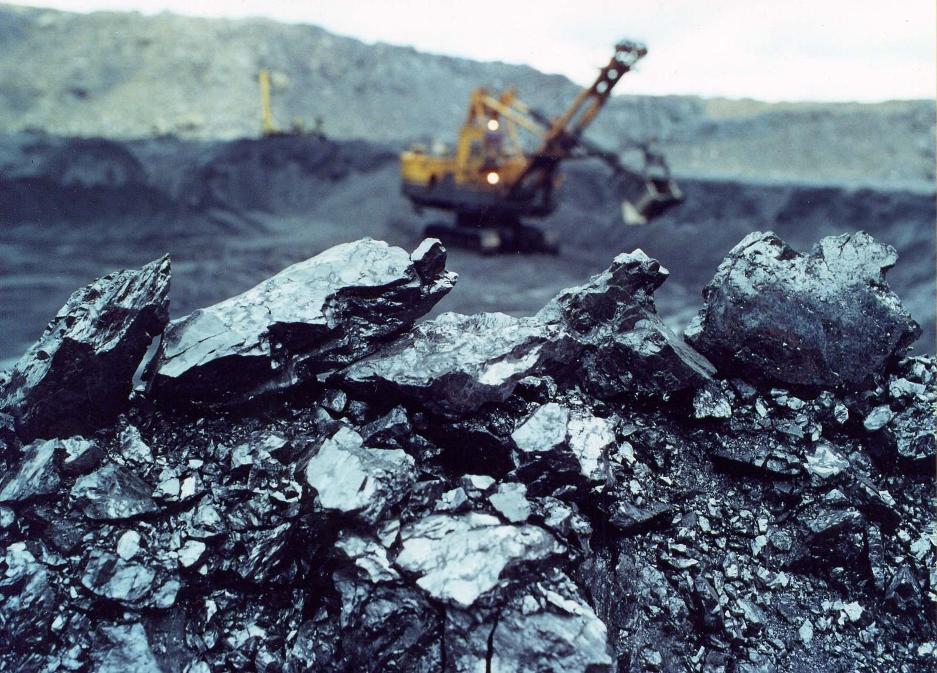
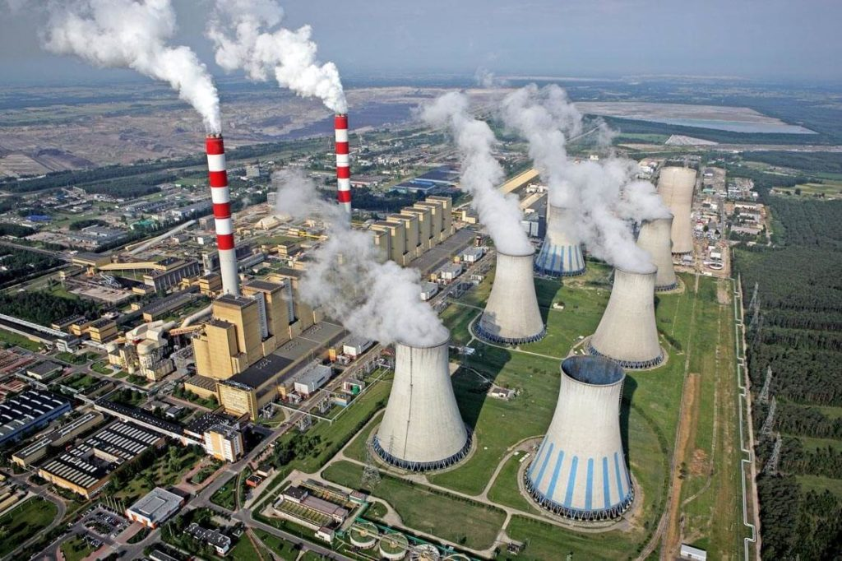
ТЭК Китая

Slide 10
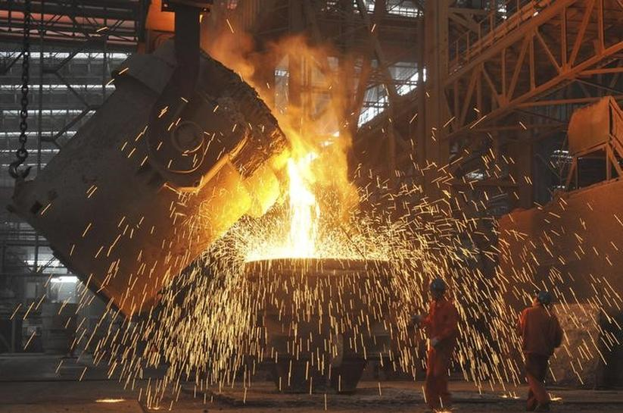
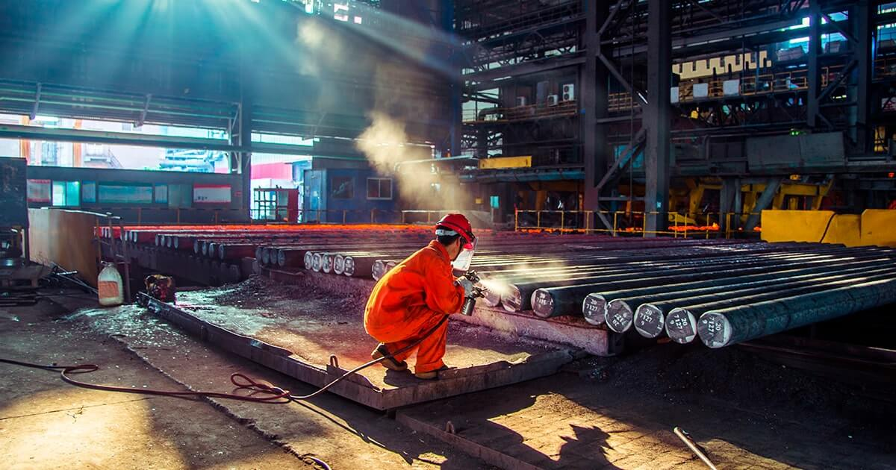
Металлургический комплекс

Slide 11
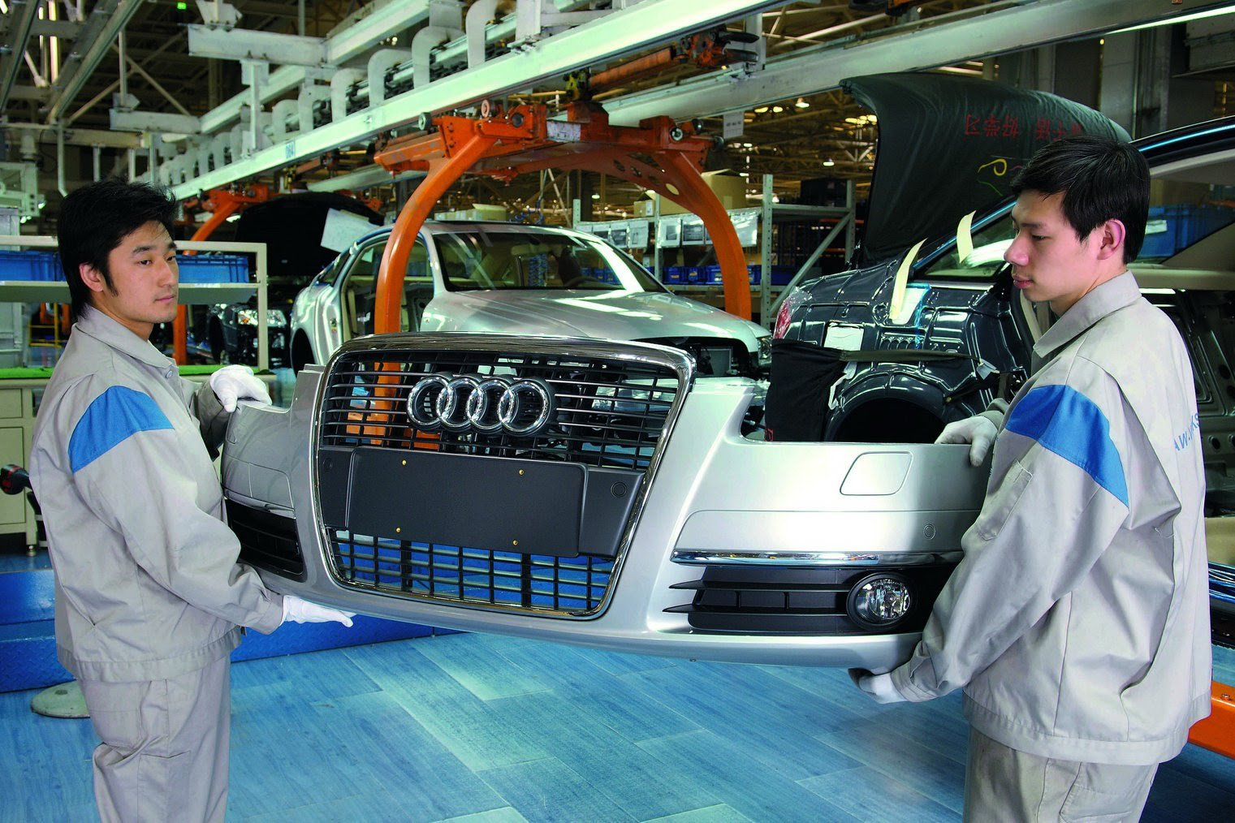
Машиностроение

Slide 12
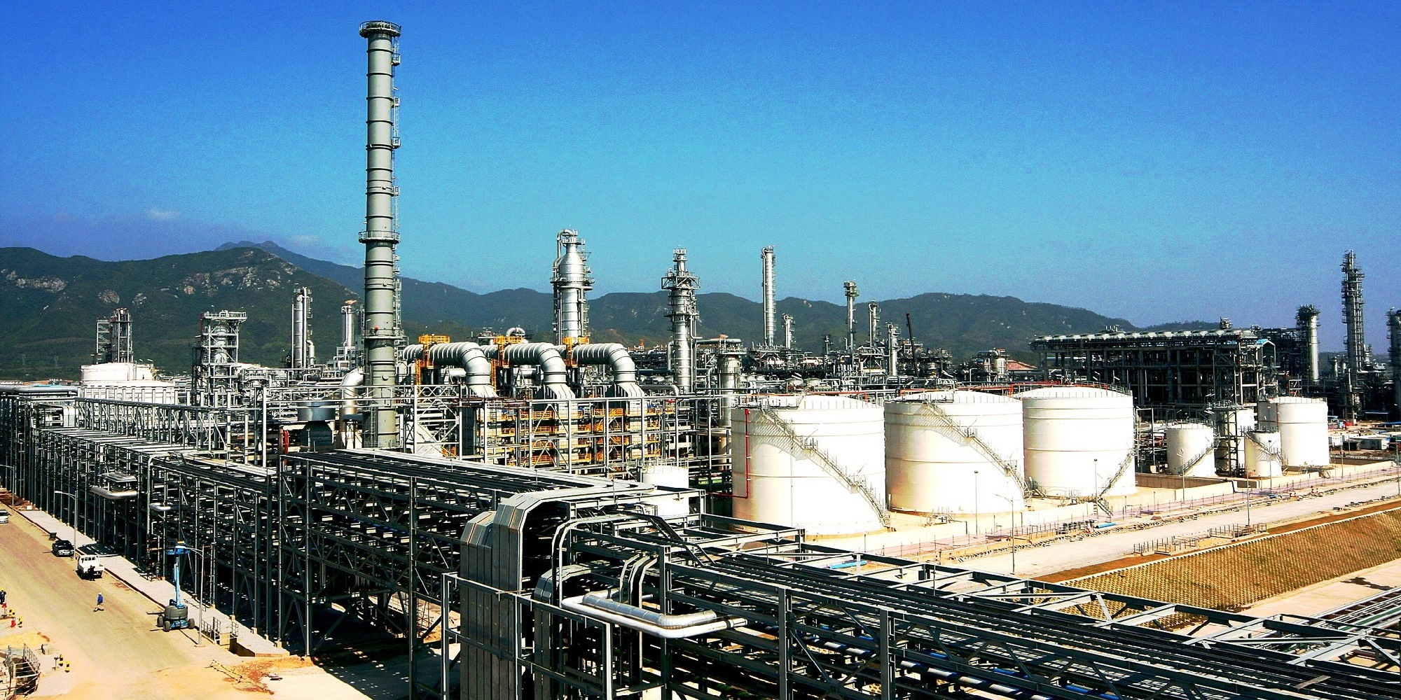
Химический комплекс

Slide 13
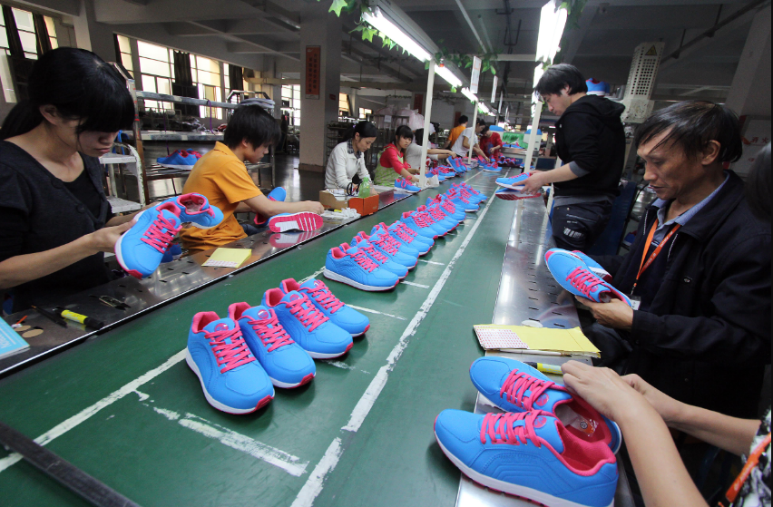
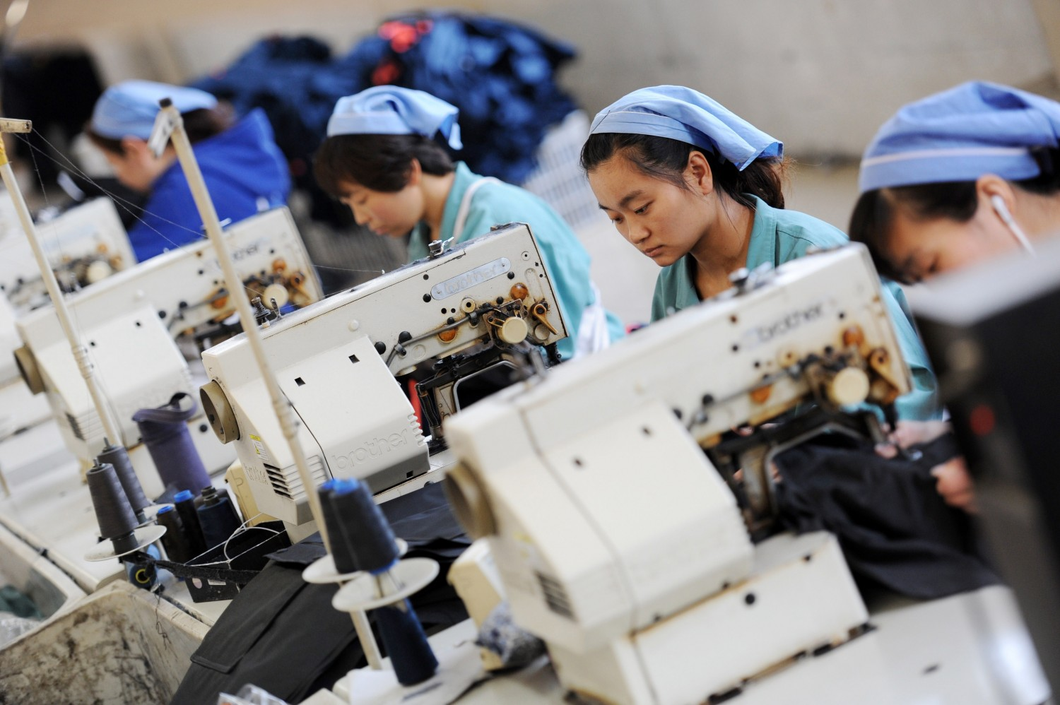
Лёгкая промышленность

Slide 14
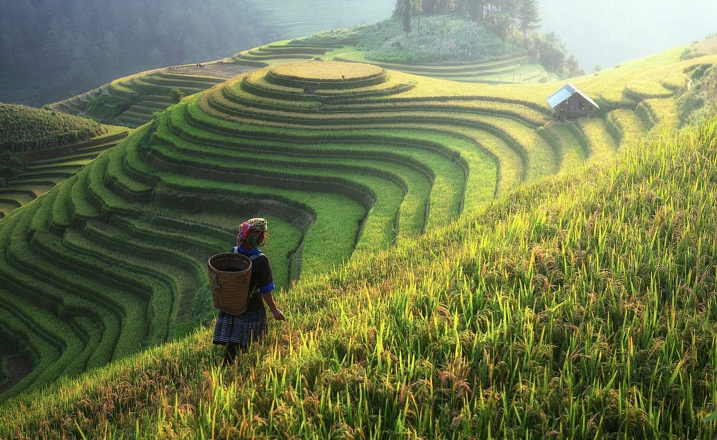
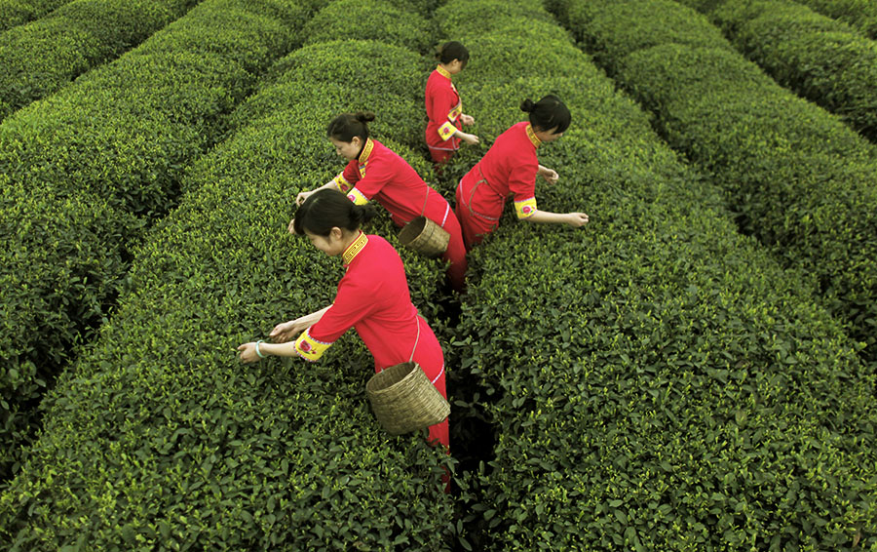
5 станция –
Сельское хозяйство

Slide 15
Сравниваемые черты | Восточный Китай | Центральный Китай | Западный Китай
1. Природные условия (климат)
2. Отрасли с/х.
3. Особенности развития растениеводства.
4. Особенности развития животноводства.

Slide 16
Сравниваемые черты | Восточный Китай | Центральный Китай | Западный Китай
1. Природные условия (климат) | Влажный муссонный климат | муссонный климат | Сухой континентальный климат
2. Отрасли с/х. | Преобладает растениеводство | Преобладает растениеводство | Преобладает животноводство
3. Особенности развития растениеводства. | Чай, рис, сахарный тростник, фруктовые деревья (Зелёный Китай) | Пшеница, кукуруза, гаолян (Жёлтый пояс) | Очаговое земледелие (ячмень, просо)
4. Особенности развития животноводства. | птицеводство | Свиноводство | Мясное скотоводство, овцеводство, коневодство

Slide 17
6 станция –
Тестовая
По государственному устройству Китай является:
Конституционной монархией;
Федеративной республикой;
Унитарной республикой;
Абсолютной монархией.
2. Какой уровень урбанизации в Китае?
70%;
50%;
39%;
15%.
3. По добыче какого полезного ископаемого Китай занимает первое место в мире?
Нефти;
Каменного угля;
Фосфоритов;
Бокситов.

Slide 18
4. Укажите центры чёрной металлургии Китая
Баотоу и Фушунь
Шанхай и Нанкин
Харбин и Пекин
Чунцин и Чэнду
5. Какая зерновая культура является главной для Китая
Пшеница
Просо
Рис
Кукуруза
6. Установите соответствие между городом и его значением
1. Шанхай | А) Центр чёрной металлургии
2. Аньшань | Б) самый крупный город Китая
3. Пекин | В) Столица Китая

Slide 19
Ответы
1. 3
2. 3
3. 2
4. 1
5. 3
6. 1 –Б, 2 – А, 3 – В

Slide 20
Домашнее задание
1. Параграф 2 пункт 1 – 3
2. Подготовить сообщение по теме:
«Культура Китая. Достопримечательности Китая»

